Slide 1


Slide 2




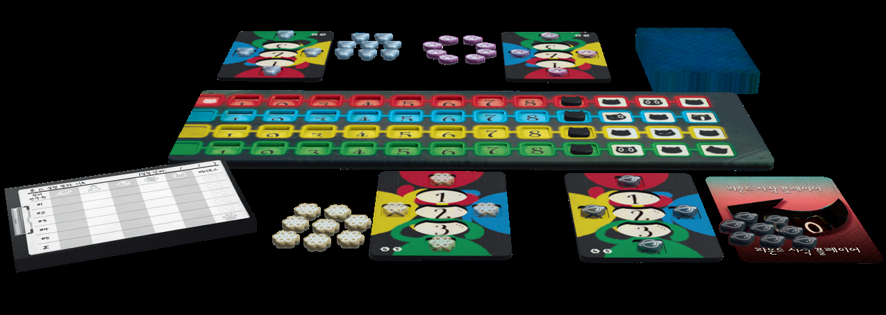
1
게임 소개
1. 본격 양자 역학 고양이 카드 게임
2. 1935년 에르빈 슈뢰딩거가 고안한 사고 실험
‘슈뢰딩거의 고양이’를 테마로 한 트릭 테이킹
(trick-taking) 장르의 카드 게임
3. ‘존재할 수 없는 고양이’를 남기지 않도록 관리하는 게임
만 14세 이상
2~5명
30분

Slide 3
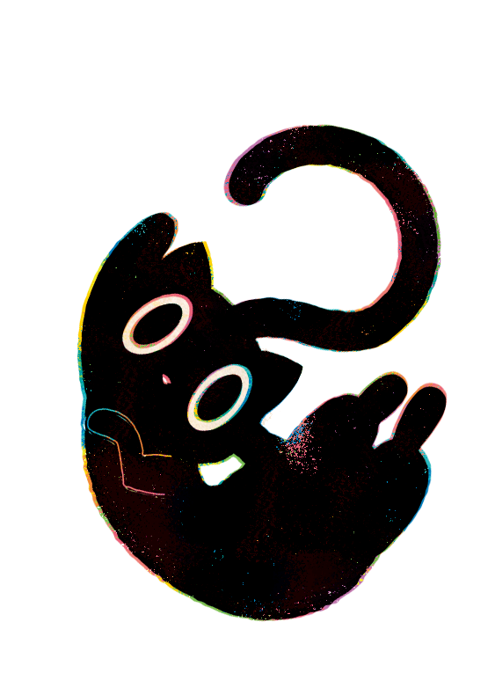
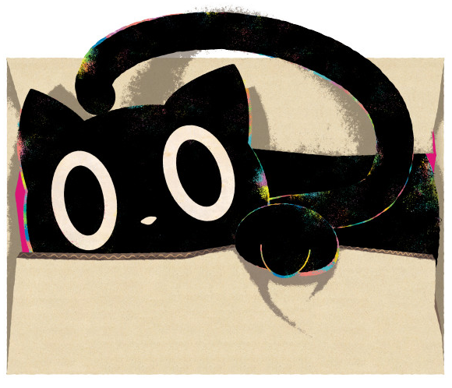
2
게임 전 알아보기
슈뢰딩거의 고양이
각각의 대상은 외부에서 내부를 관찰할 수 없는 상자 형태의 보관함에 개별적으로 수용되어야 한다. 복슬복슬한 성질을 가져야 하는 각 대상 개체를 고양이로 한다. 대상의 털 색깔이 어떤 방법(시각적 관찰 등)으로 관측되면, 털 색의 절대적 고유 법칙에 따라 양자의 수렴이 발생한다. 대상 개체는 유사한 외형이나 털 색을 가질 수 없다. 실험을 시작하기 전에, 이 실험 설명서를 숙독하여 대상을 다루는 방법론을 익히도록 해야 한다. 흥미로운 실험이 되길.

Slide 4
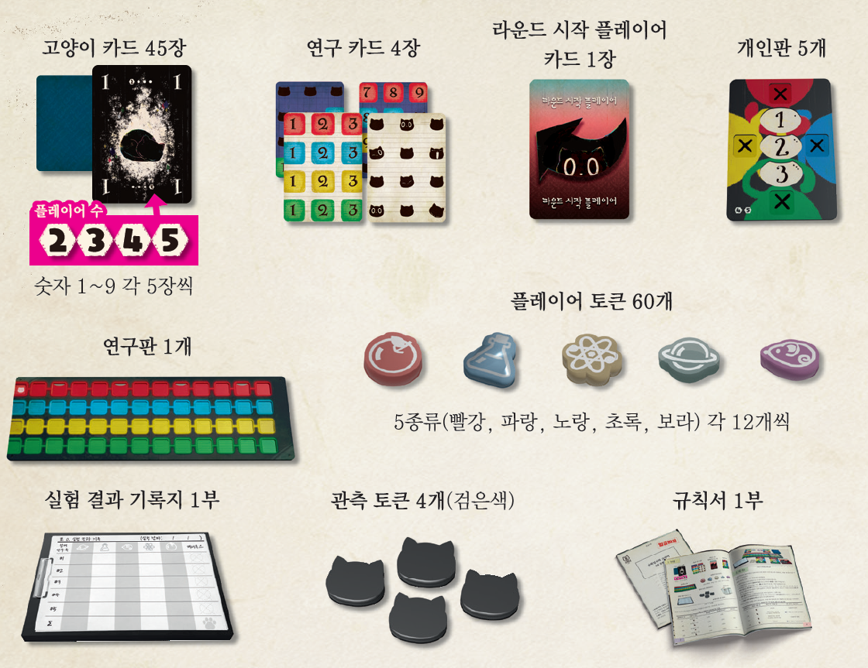
2
게임 구성물
1. 고양이 카드 45장
2. 연구 카드 4장
3. 라운드 시작 플레이어 카드 1장
4. 개인판 5개
5. 연구판 1개
6. 플레이어 토큰 60개
7. 관측 토큰 4개

Slide 5
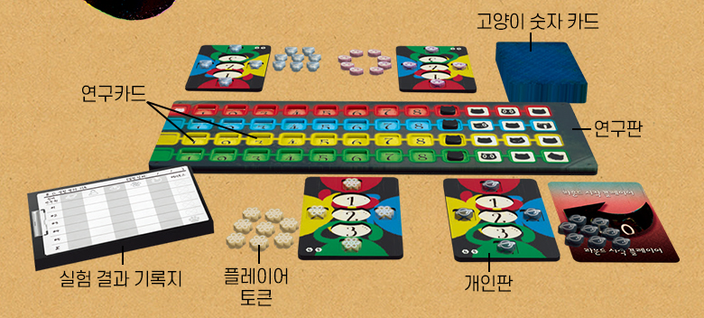
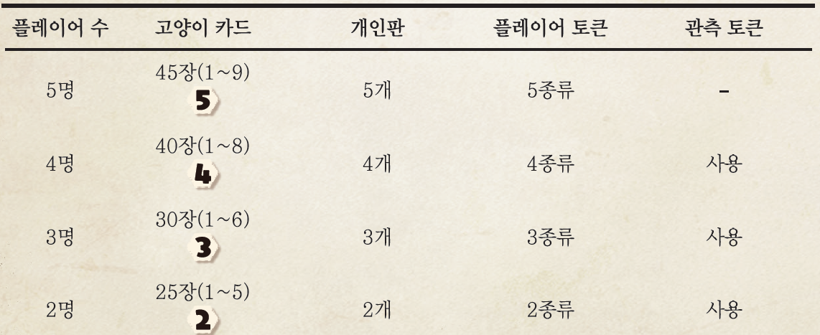
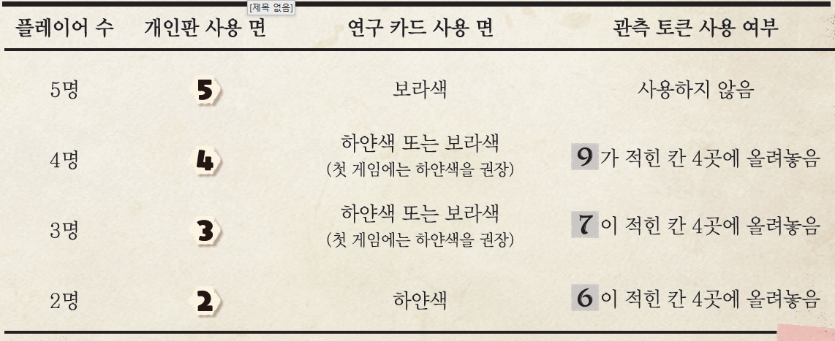
2
게임 준비
1. 각자 개인판 1개와 한 종류의 플레이어
토큰(12개) 전부를 가져옴
2. 인원수에 맞는 면으로 개인판을 놓고
모든 X에 플레이어 토큰을 1개씩 올려 둠
3. 플레이 인원 수에 따라 연구 카드를
연구판에 끼워 넣고 관측 토큰을 올려 둠
4. 가장 최근에 고양이를 만난 플레이어가
시작 플레이어로 라운드 시작 카드를 받음

Slide 6
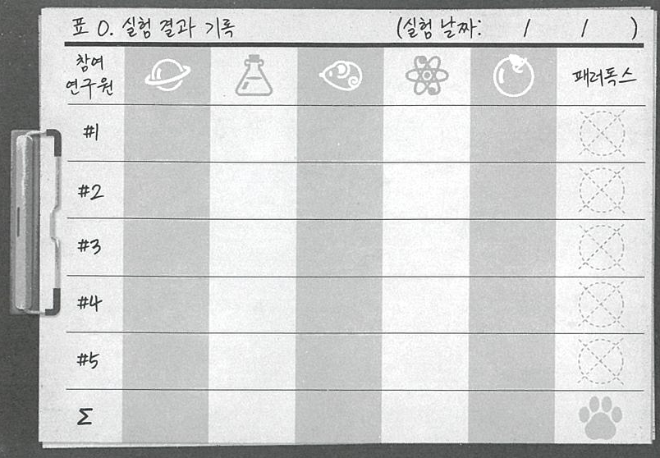

2
게임 목표
플레이어 수와 동일한 수의
라운드를 진행한 후
가장 높은 점수를 얻은
플레이어가 승리!

Slide 7
3
라운드 진행
1. 준비 단계 : 카드 1장 제거, 따낼 트릭 예측
2. 트릭 단계 : 관측한 색깔 선언, 트릭의 승자 판정
3. 점수 계산 단계 : 따낸 트릭 점수 + 트릭 예측 보너스 점수
4. 다음 라운드 준비 단계

Slide 8
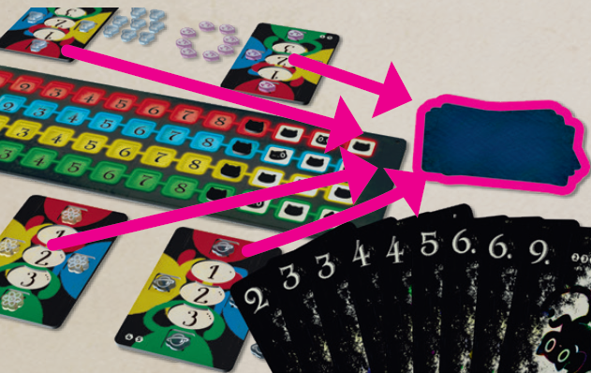
3
게임 방법
1. 준비 단계
1. 모든 고양이 카드를 섞어 같은 수로 나눠 줌
(2~4명 10장, 5명 9장)
2. 각 플레이어는 동시에 원하는 카드 1장을
골라서 뒷면으로 버림
(버린 카드는 해당 라운드에 사용하지 않음)

Slide 9
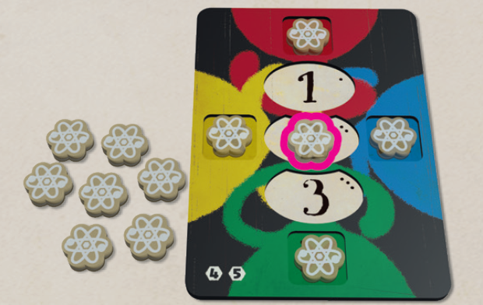
3
게임 방법
1. 준비 단계
3. 시작 플레이어부터 시계 방향으로
“이번 라운드에 몇 트릭을 따낼 지“ 예측
4. 예측한 수를 말하면서 개인판의 해당하는
숫자 위에 플레이어 토큰 1개를 올려 놓음
5. 마지막 플레이어까지 예측이 끝나면 트릭 단계

Slide 10
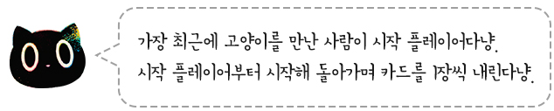
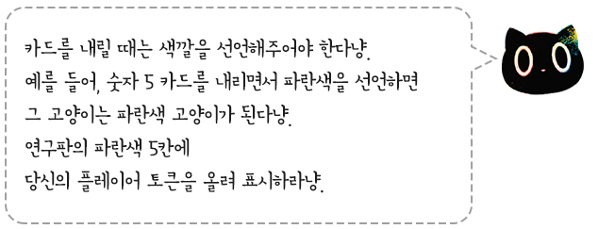
3
게임 방법
2. 트릭 단계
1. 트릭 : 시작 플레이어가 손에 들고 있는
고양이 카드 1장을 내고 시계 방향으로
돌아가며 다른 플레이어도 카드를 1장씩 냄
2. 누구든 고양이 카드 1장을 낼 때 특정 색깔로
관측되었음을 선언해야 함

Slide 11
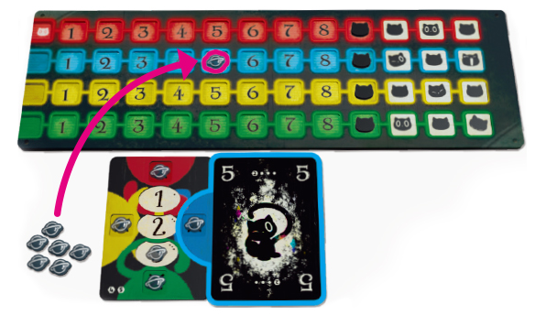
3
게임 방법
2. 트릭 단계
3. 개인판의 위, 아래, 오른쪽, 왼쪽 중 자신이
선언한 색깔과 일치하는 곳에 카드를 내려놓음
4. 그리고 나서 연구판에서 카드의 색깔과 숫자에
맞는 칸을 찾아 플레이어 토큰 1개를 올려 놓음
5. 한 트릭을 진행하는 동안, 처음으로 선언된
색깔을 기본 색깔이라고 부름

Slide 12
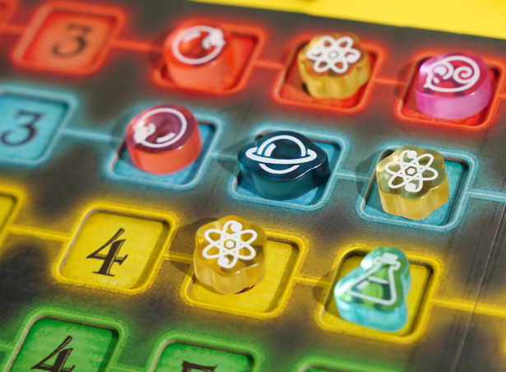
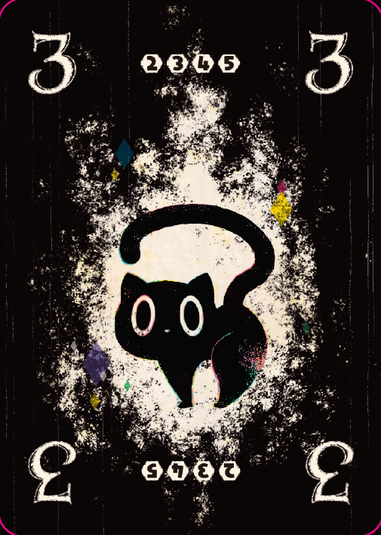
3
게임 방법
2. 트릭 단계
6. 관측한 색깔 선언 규칙 :
1) 연구판에서 플레이어가 선언한 색깔 줄 확인
해당 칸이 반드시 비어 있어야 함
2) 플레이어 개인판에 선언한 색깔의 X칸에
반드시 플레이어 토큰이 놓여 있어야 함

Slide 13
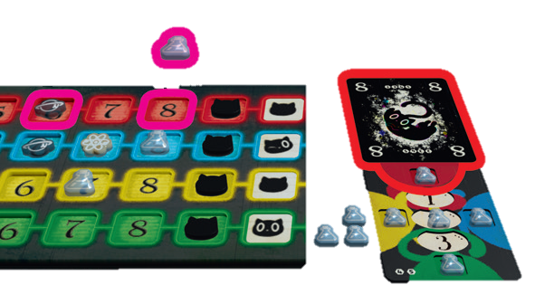
3
게임 방법
2. 트릭 단계
7. 시작 플레이어가 카드를 낼 때 빨강을 제외한
파랑, 노랑, 초록 중 하나만 선언할 수 있음
8. 그러나 연구판의 빨강 줄에 플레이어 토큰이
하나라도 놓였다면 빨강을 기본 색깔로 선언 가능
9. 시작 플레이어 손에 다른 어떤 색깔도 선언할
수 없는 때에도 빨강을 선언할 수 있음

Slide 14
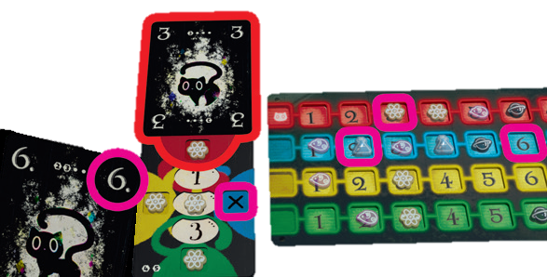
3
게임 방법
2. 트릭 단계
10. 첫 카드가 나온 후 뒤따라 내는 카드는 규칙1,2를
지키면 아무 색깔이나 선언 가능
11. 기본 색깔이 아닌 다른 색깔을 선언한다면
자신의 개인판에서 기본 색깔이 표시된 X칸에
놓인 플레이어 토큰을 제거하고 선언

Slide 15
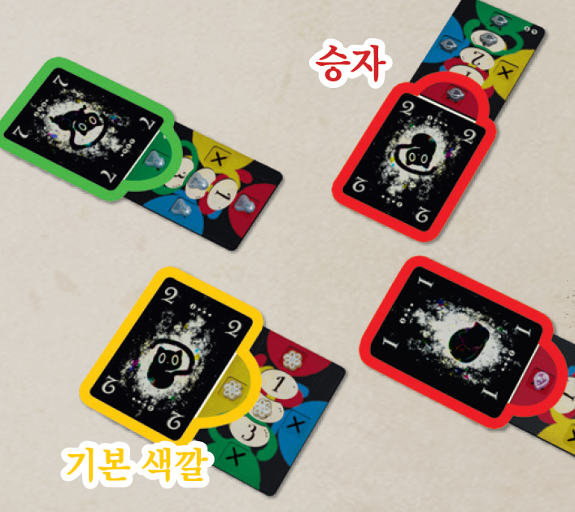
3
게임 방법
2. 트릭 단계
12. 트릭의 승자 : 모든 플레이어가 카드를
1장씩 내면 이번 트릭의 승자를 확인함
13. 빨강이 선언된 경우 : 빨강 카드만 남김
빨강이 선언 안 된 경우 : 기본 색깔 카드만 남김
남은 카드 중 가장 큰 숫자 카드가 트릭의 승자!

Slide 16
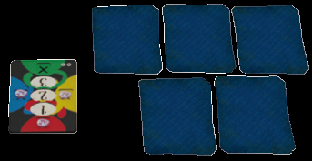
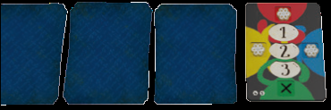
3
게임 방법
2. 트릭 단계
14. 트릭의 승자는 플레이어가 낸 카드를 모아
한 더미로 가져가서 자기 앞에 둠
15. 자기 앞에 놓인 더미 개수는 트릭을 몇 차례나
승리했는지 알 수 있게 함
16. 이번 트릭의 승자가 다음 트릭의 시작
플레이어가 되어 새로운 트릭의 첫 카드를 냄

Slide 17
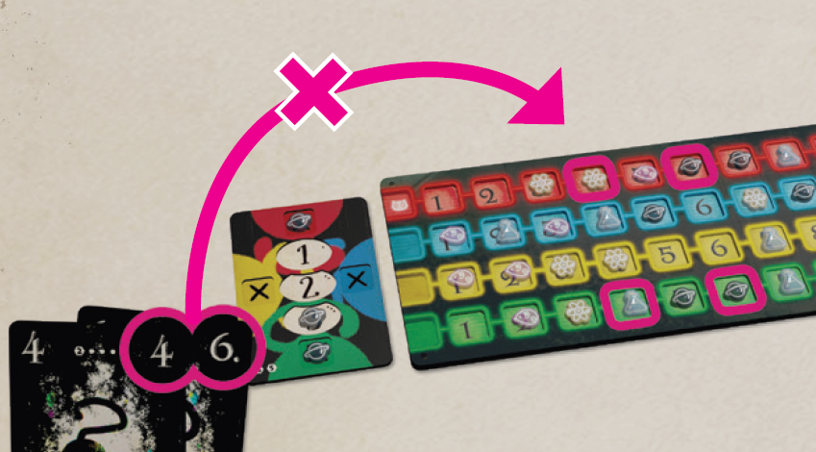
3
게임 방법
2. 트릭 단계
17. 플레이어 손에 카드가 1장만 남을 때까지
트릭을 진행한 후, 점수를 계산함
18. 규칙에 따라 카드를 내리면서 연구판에 플레이어
토큰을 놓을 수 없는 상황이면 패러독스 발생

Slide 18
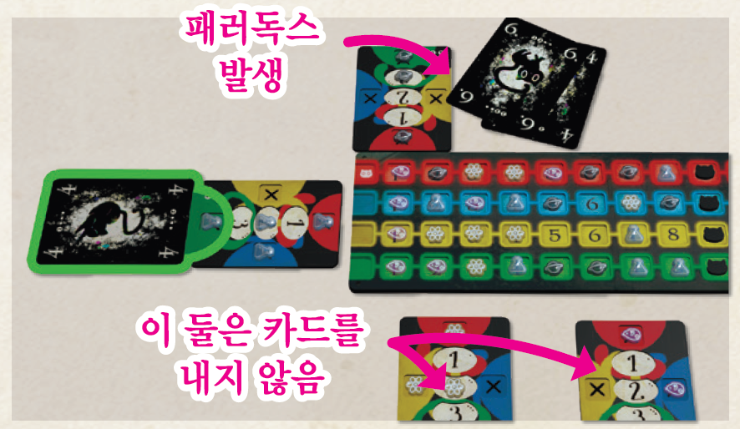
3
게임 방법
2. 트릭 단계
19. 패러독스를 발생시킨 플레이어는 남은
카드를 공개하면서 패러독스를 선언
20. 진행 중이던 트릭은 승자 없이 중단하고
즉시 트릭 단계를 중지하고 점수를 계산함

Slide 19
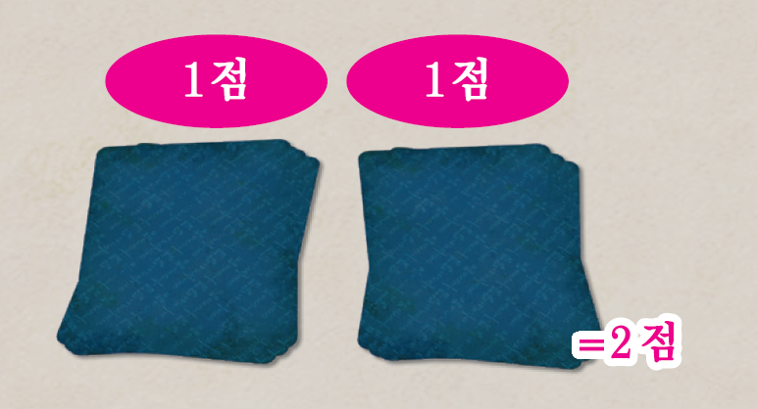
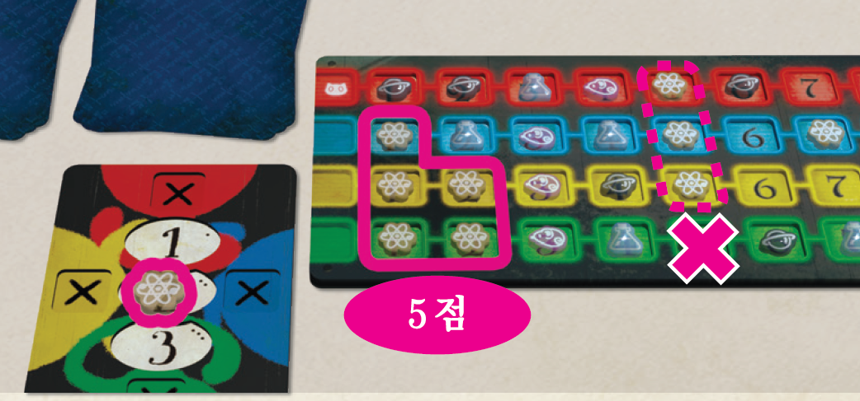
3
게임 방법
3. 점수 계산 단계
1. 따낸 트릭 점수 : 각 플레이어들은 자기가 따낸
트릭당(카드 뒷면 더미의 수) 1점씩 얻음
2. 트릭 예측 보너스 점수 : 예측한 트릭 수와
같은 수의 트릭을 땄다면 보너스 점수 획득
3. 연구판에 놓인 자기 플레이어 토큰 중 서로
인접(대각선 제외)하여 가장 크게 연결된 무리
하나를 구성하는 토큰 수만큼 점수를 얻음

Slide 20
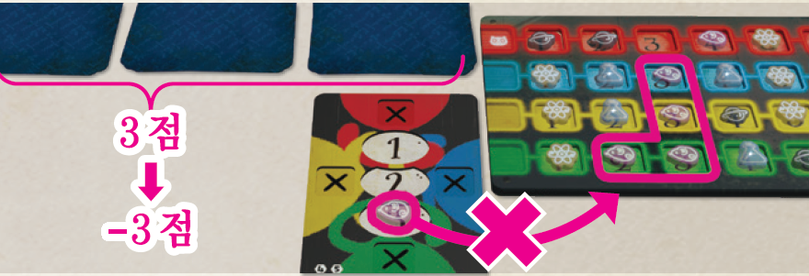
3
게임 방법
3. 점수 계산 단계
4. 패러독스를 발생시킨 플레이어는 자기가 따낸
트릭당(카드 뒷면 더미의 수) -1점씩 얻음
5. 패러독스를 발생시킨 플레이어는
보너스 점수 없음

Slide 21
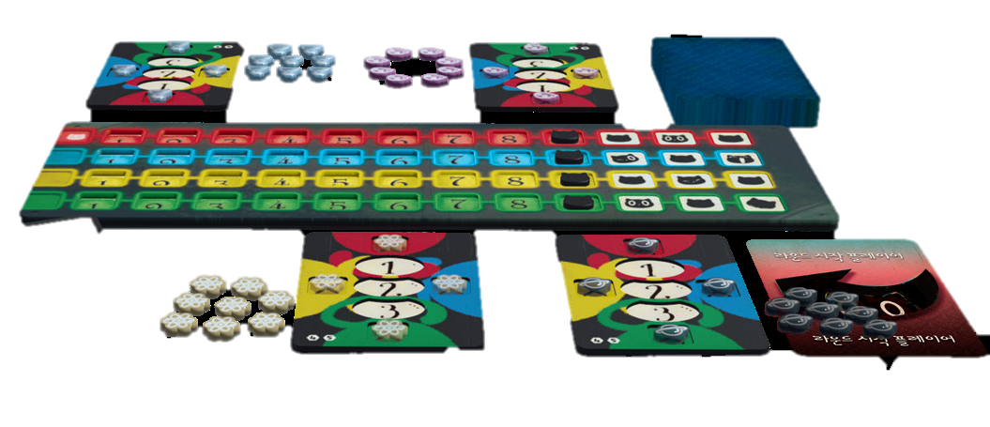
3
게임 방법
4. 다음 라운드 준비 단계
1. 각자 연구판과 개인판에 올려 놓은 자신의
플레이어 토큰을 모두 가져옴
2. 자기 개인판의 모든 X위에 플레이어 토큰을
1개씩 올려 놓음
3. 라운드 시작 플레이어 카드를 왼쪽 사람에게 줌

Slide 22
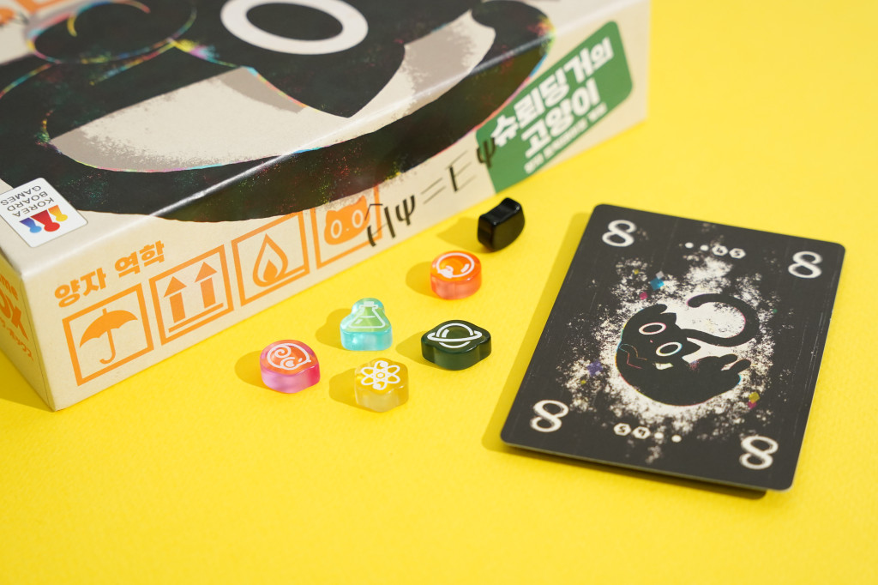
3
게임 종료
모든 플레이어가 한 번씩 라운드
시작 플레이어가 되어
라운드를 진행하면 게임 종료!
가장 많은 점수를 얻은 플레이어가 승리!
동점 시 마지막 라운드에 더 많은 점수를
얻은 플레이어가 승리!

Slide 23
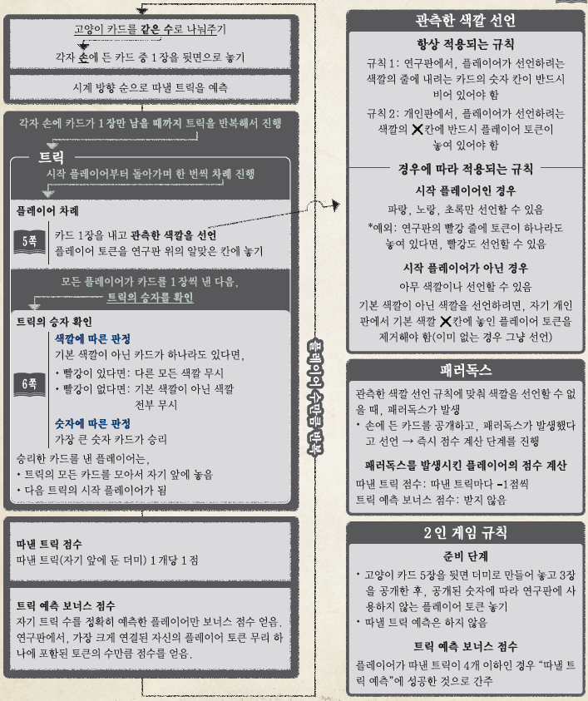
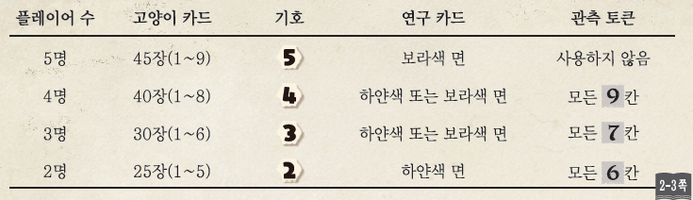
3
게임 요약

